Slide 1
Mappenstructuur
Ordelijk opslaan

Slide 2
Doel
Snel terug vinden van bestanden
Overzicht van je werk

Slide 3
Volg de stappen:
1. Open de verkenner: WIN + E of klik met je muis op het mapje linksonder in de taakbalk

Slide 4
One-drive sg were di
2. Klik links op One-drive:
We slaan op in de cloud, dat wil zeggen dat het bestand geen ruimte op je laptop inneemt maar op een voor jou gereserveerd plekje op internet.
Voordelen:
Je laptop heeft geen last van vertragingen doordat hij te vol staat.
Je kunt op ieder device bij je bestanden

Slide 5
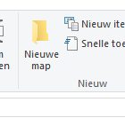
Nieuwe map
3. Klik op nieuwe map: (sneltoets: CTRL + Shift + N)
Er verschijnt een nieuwe map:
Klik op de naam en geef hem een nieuwe naam:
4. Herhaal stap 1 t/m 3 en geef deze map de naam ‘prive’

Slide 6
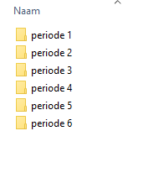
Map ‘school’
5. Open de map school er dubbel op te klikken
6. Maak hierin 6 mappen aan:

Slide 7
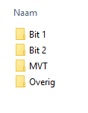
Per periode
7. Open de map periode 1
8. Maak hierin weer 4 mappen:
9. Herhaal dit voor iedere periode

Slide 8
Overzicht
One-drive
school
Periode 5
Periode 6
privé
Periode 4
Periode 3
Periode 2
Periode 1
Overig
MVT
Bit 2
Bit 1
Bit 1
Bit 2
MVT
Overig
Bit 1
Bit 2
MVT
Overig

